Slide 1
Стратегическое значение битвы за Москву
Подготовили:
А. Петросян, П. Гончаров,
П. Попова, М. Зубкова,
А. Кретов, Е. Конищев,
К. Неткачев

Slide 2
План
Провал блицкрига - провал плана "Барбаросса"
Военное-политическое поражение Германии
Переход стратегической инициативы в руки командования Красной Армии
Заключение

Slide 3
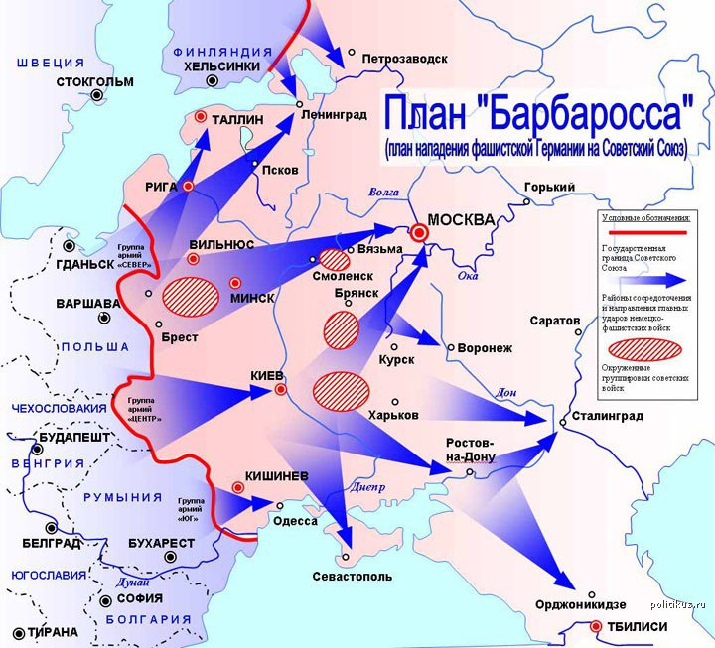
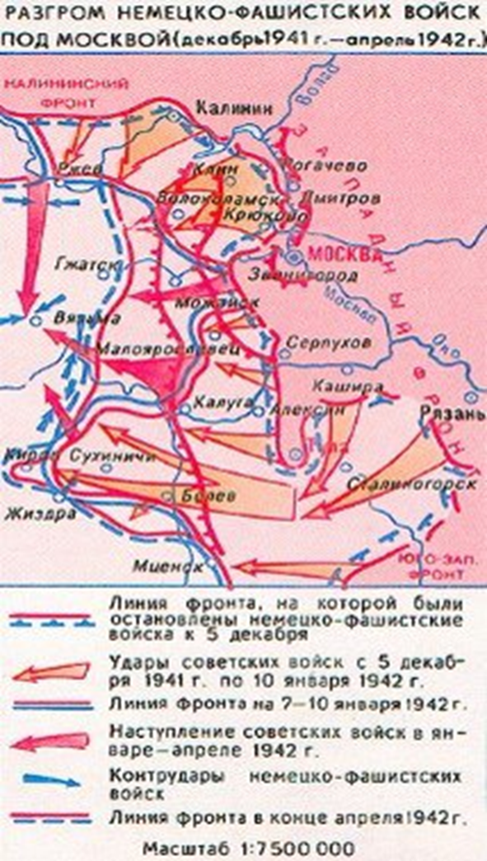
Провал блицкрига - провал плана "Барбаросса"
Победа ценой страшных жертв
В.Г. Клочков

Slide 4
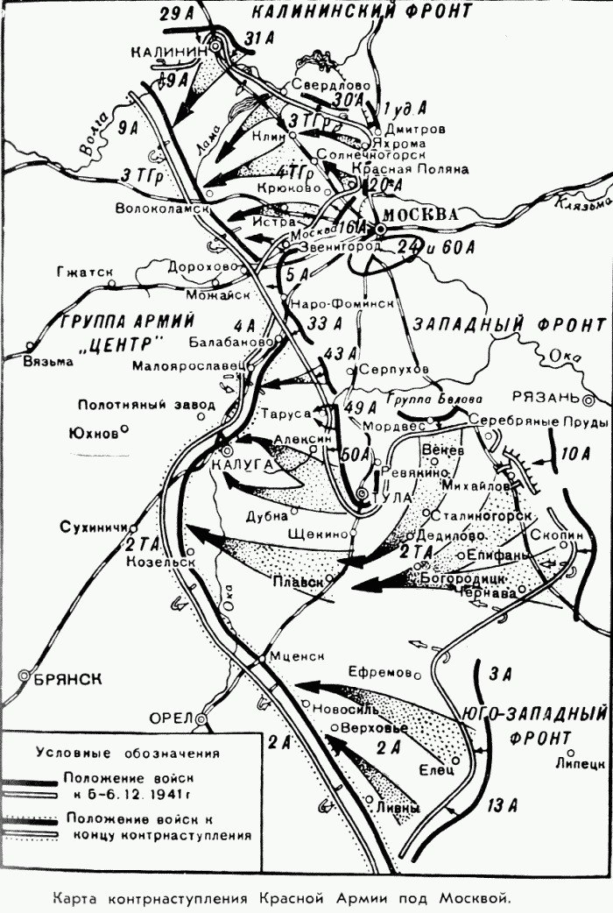
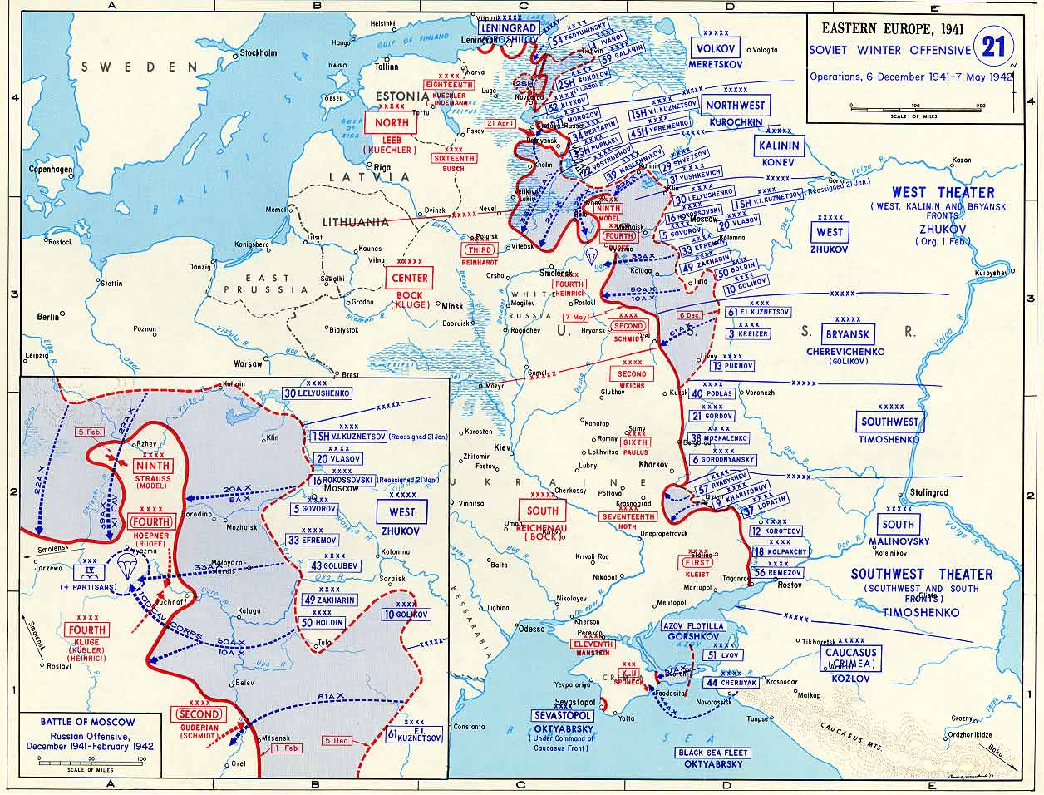
Военное-политическое поражение Германии
Группа армий "Центр" была отброшена от советской столицы на 100-250 км, а войска советских фронтов охватывали ее с севера, востока и юга. Освобождены были Московская и Тульская области, крупные города Калинин и Калуга, ряд районов других областей.
Условия погоды осенью 1941 и зимой 1941– 42 г. в абсолютно одинаковой степени действовали как на войска Красной Армии, так и на немецко-фашистские войска. Неподготовленность последних к зиме свидетельствует только о недальновидности гитлеровского командования и его вере в придуманную им самим теорию «блицкрига» и свою «непобедимость»

Slide 5
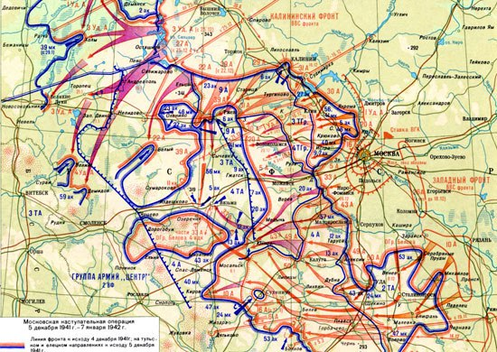
Переход стратегической инициативы в руки командования Красной армии
5-6 декабря 1941 г. – начало контрнаступления Красной Армии на фронте от Калинина до Ельца;
К январю 1942 г. немецкие войска были отброшены от Москвы на 100-250 км
Были освобождены Калинин, Малоярославец, Калуга и другие города и населенные пункты
Угроза столице Советского государства и московскому промышленному району была снята;
Окончательный провал стратегии «блицкрига»;
Освобождено свыше 11 тыс. населенных пунктов, разбиты 50 немецких дивизий, уничтожено 200 тысяч солдат вермахта;
Первая широкомасштабная наступательная операция Красной Армии;
Победа вселила уверенность в солдат;
Накопленный в ходе победы опыт был широко использован советскими солдатами в дальнейших сражениях.

Slide 6
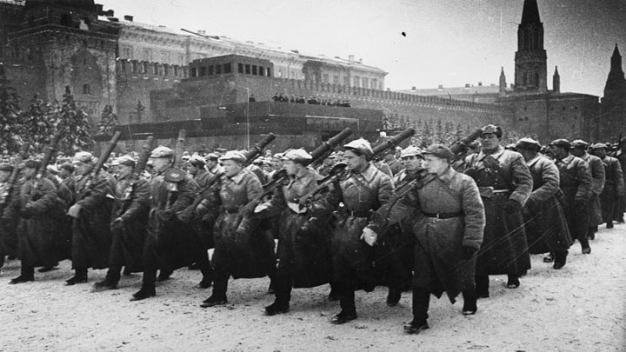
Заключение
Провал «генерального» наступления гитлеровских войск на Москву явился крупным событием 1941 г. Полчища немецко-фашистских войск, наводившие ужас на правительства и народы Европы, были остановлены на подступах к Москве. Такой финал оказался неожиданным для фашистского командования.
«Теперь, – писал впоследствии бывший начальник штаба 4-й немецкой армии Блюментрит, – даже в ставке Гитлера вдруг поняли, что война в России, по сути дела, только начинается...»
Именно в этот период план «Барбаросса» был похоронен, потерпела крах и теория «молниеносной» войны. Под Москвой был развеян миф о непобедимости фашистской армии, Московская битва положила начало коренному перелому в ходе Великой Отечественной войны и Второй мировой войны.

